Slide 1
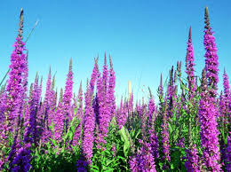
স্বাগতম

Slide 2
পরিচিতি
শিক্ষক
পাঠ
মোঃ আলামিন
বি.কম (সম্মান) এম.বি.এস (হিসাববিজ্ঞান),বি.এড।
সহকারী শিক্ষক
সাতক্ষীরা আঃ করিম বালিকা মাধ্যমিক বিদ্যালয়, সাতক্ষীরা।
মোবাইল নং ০১৭৩৩ ১৬৩৮৯৫
শ্রেণীঃ নবম-দশম
বিষয়ঃ হিসাববিজ্ঞান
অধ্যায়ঃ ৪র্থ
সময়ঃ ৪৫ মিনিট
তারিখঃ

Slide 3
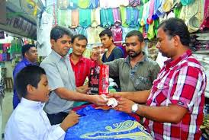
ছবিতে কাপড় ক্রয়-বিক্রয় করা হচ্ছে

Slide 4
আদান-প্রদান

Slide 5
মুলধন ও মুনাফা জাতীয় লেনদেন

Slide 6
শিখনফল
এই পাঠ শেষে শিক্ষার্থীরা---
মুলধন ও মুনাফা জাতীয় লেনদেনের ধারণা বর্ণনা করতে পারবে।
মুলধন ও মুনাফা জাতীয় হিসাবের তালিকা তৈরি করতে পারবে।
মুলধন ও মুনাফা জাতীয় লেনদেনের পার্থক্য নিরূপন করতে পারবে।

Slide 7
লেনদেন
মুলধন জাতীয়
প্রাপ্তি/আয়
ব্যয়
মুনাফা জাতীয়
প্রাপ্তি/আয়
প্রদান/ব্যয়

Slide 8
দীর্ঘমেয়াদী
লেনদেন হতে সুবিধা ভোগ
স্বল্পমেয়াদী
অনিয়মিত
লেনদেনের পুনঃরাবৃত্তি
নিয়মিত
বড় অঙ্গের
লেনদেনের টাকার পরিমাণ
ছোট অঙ্গের

Slide 9
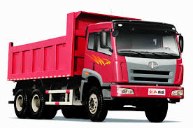
মুলধন জাতীয় ব্যয়
কাভার্ট ভ্যান ক্রয়
যে সকল ব্যয় অনিয়মিত, টাকার পরিমাণ বড় এবং এক বছরের অধিক সময় সুবিধা ভোগ করা যায় তাকে মুলধন জাতীয় ব্যয় বলে।

Slide 10
উদাহরণ
মুনাফা জাতীয় ব্যয়
পণ্য ক্রয়, ভাড়া পরিশোধ, বিজ্ঞাপন
ব্যবসায়ের দৈনন্দিন কার্য সম্পাদনের জন্য যে সকল ব্যয় নির্দিষ্ট সময় পর পর সংঘটিত হয় এবং স্বল্পমেয়াদে সুবিধা ভোগ করা যায় তাকে মুনাফা জাতীয় ব্যয় বলে।

Slide 11
উদাহরণ
মুলধন জাতীয় প্রাপ্তি/আয়
মুলধন আনায়ন,স্থায়ী সম্পদ (আসবাবপত্র, জমি, যন্ত্রপাতি) ইত্যাদি বিক্রয়লব্ধ অর্থ।
যে সকল প্রাপ্তি অনিয়মিত, টাকার পরিমাণ বড় এবং এক বছরের অধিক সময় সুবিধা ভোগ করা যায় তাকে মুলধন জাতীয় প্রাপ্তি/আয় বলে।

Slide 12
উদাহরণ
মুনাফা জাতীয় প্রাপ্তি/আয়
পণ্য বিক্রয়লব্ধ অর্থ, প্রাপ্ত বাড়ী ভাড়া, প্রাপ্ত কমিশন ইত্যাদি
যে সকল প্রাপ্তি নির্দিষ্ট সময় পর পর এবং নিয়মিত আদায় হয় ও নির্দিষ্ট সময়ের মধ্যেই উপযোগীতা শেষ হয়ে যায় তাকে মুনাফা জাতীয় আয় বলে।

Slide 13
মূল্যায়ন
লেনদেন প্রধানত কত প্রকার?
মুনাফা জাতীয় ব্যয় কি?
মুলধন জাতীয় ব্যয়ের একটি উদাহরণ কি?
মুনাফা জাতীয় ব্যয়ের একটি উদাহরণ কি?

Slide 14
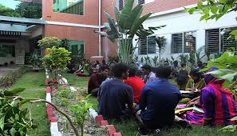
দলীয় কাজ
শিক্ষার্থীরা দু’টি দলে বিভক্ত হয়ে মুলধন জাতীয় আয় ও মুনাফা জাতীয় আয়ের পার্থক্য ছক আকারে তৈরি কর।

Slide 15
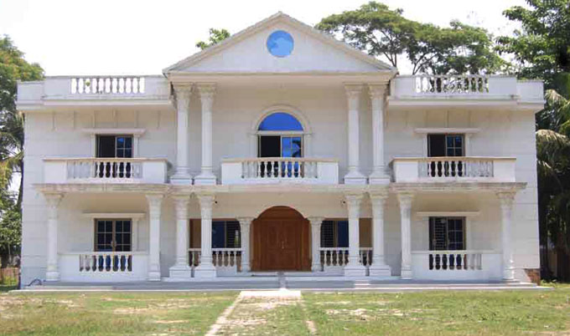
জনাব রতন ২০১৫ সালে একটি জমি ২,৬০,০০০ টাকায় ক্রয় করেন, যা ২০১৬ সালে ৪,৩০,০০০ টাকায় বিক্রয় করেন। মুলধন জাতীয় প্রাপ্তি ও মুলধন জাতীয় আয়ের পরিমাণ নির্ণয় কর।

Slide 16
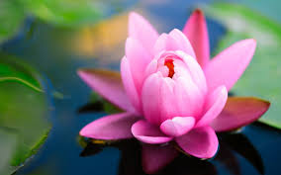
ধন্যবাদ

